Slide 1
GeoQuest
Телеграмм-бот
Тищенко Михаил
Хитрин Глеб
Югансон Наталья

Slide 2

Идея:
Аналог известной игры Geoguessr в виде телеграмм-бота

Slide 3
Правила
Два режима:

Slide 4
Правила
Два режима:
Города России
Нужно по 5 фотографиям определить российский город. Количество баллов зависит от расстояния между введённым городом и верным. Максимум: 1000 б.

Slide 5
Правила
Два режима:
Города России
Страны мира
Нужно по 5 фотографиям определить российский город. Количество баллов зависит от расстояния между введённым городом и верным. Максимум: 1000 б.
Нужно по 5 фотографиям определить страну.
Верный ответ: 1 балл, неверный ответ: 0 баллов

Slide 6
Хранение стран и городов Глеб Хитрин, Наталья Югансон
countries.py
all_russian_cities.py
big_russian_cities.json

Slide 7
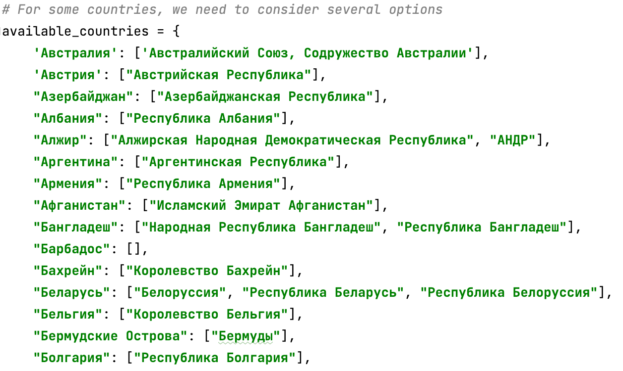
Хранение стран и городов
countries.py:
132 страны

Slide 8
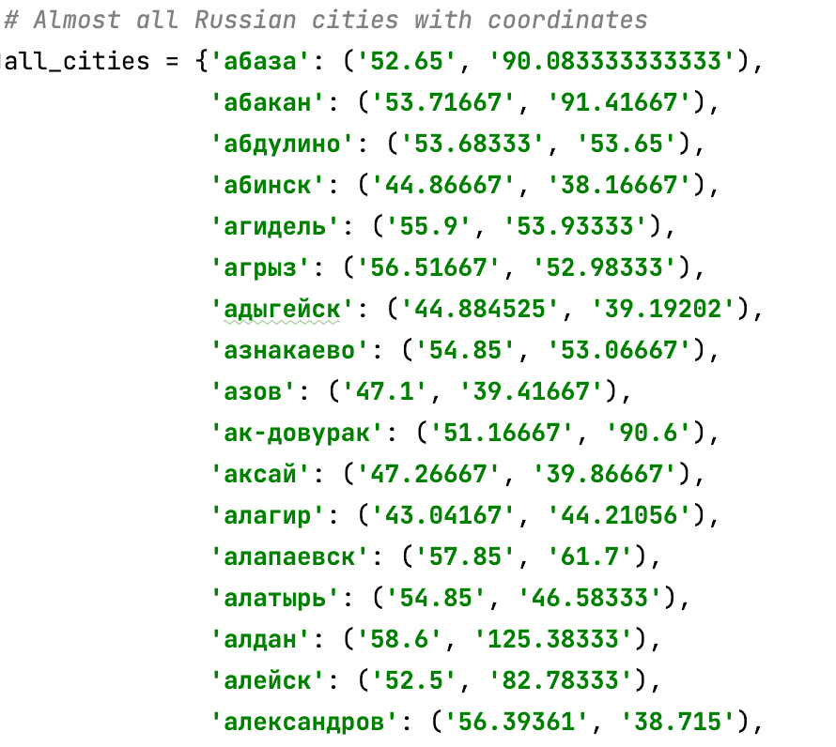
Хранение стран и городов
all_russian_cities.py:
1115 городов

Slide 9
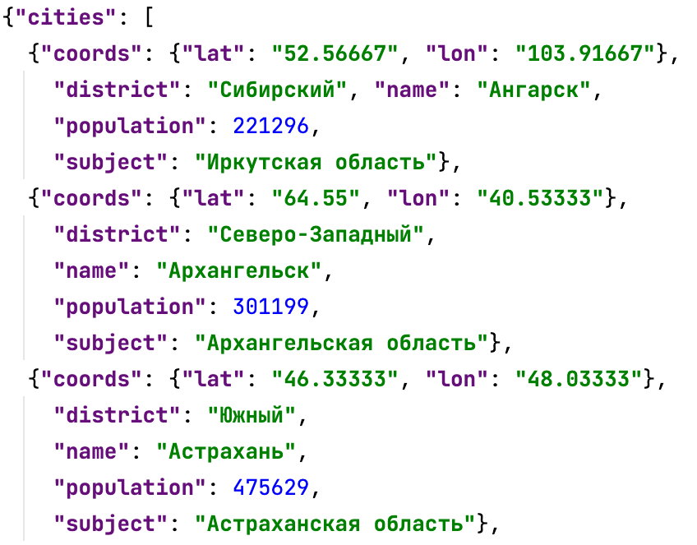
Хранение стран и городов
big_russian_cities.py:
93 города
Notes:
Города с населением более 200 тысяч человек

Slide 10



Выдача фотографий Глеб Хитрин

Slide 11
Выдача фотографий
Выбор случайного города из списка
Запрос в Google Maps API

Slide 12
Выдача фотографий
Выбор случайного города из списка
Запрос в Google Maps API
Запрос в Google Maps Photos API

Slide 13
Выдача фотографий
Выбор случайного города из списка
Запрос в Google Maps API
Выдача случайных фотографий
Запрос в Google Maps Photos API

Slide 14
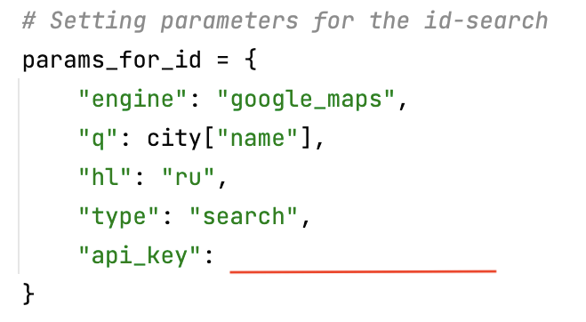
Выдача фотографий

Slide 15
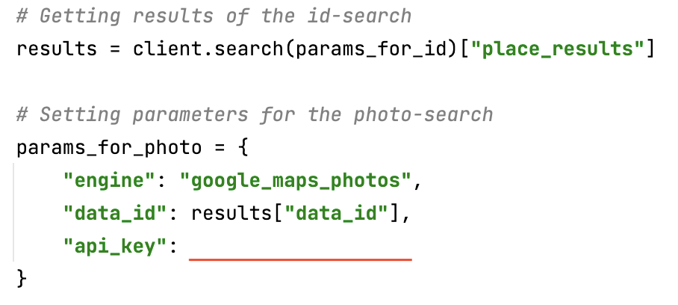
Выдача фотографий

Slide 16
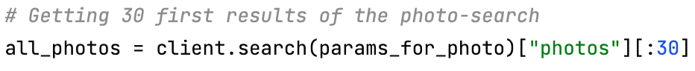
Выдача фотографий

Slide 17
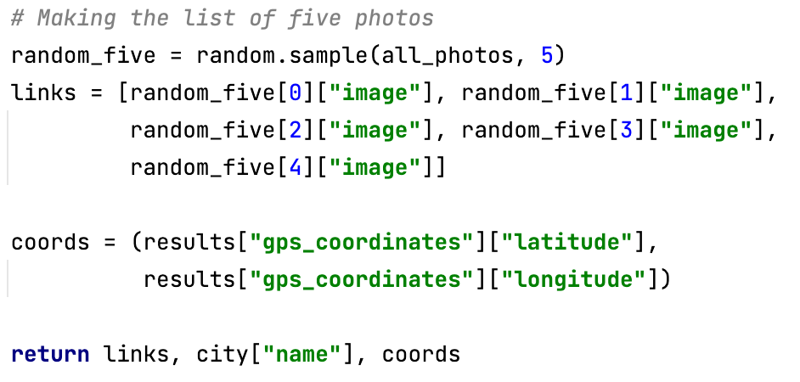
Выдача фотографий

Slide 18

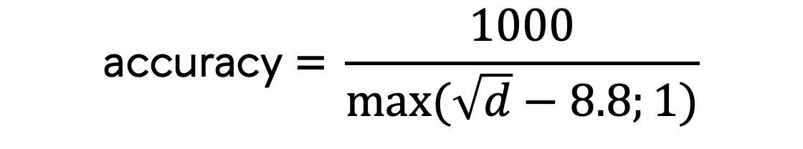
Проверка ответов, начисление очков Глеб Хитрин, Наталья Югансон
$$\text{accuracy}\text{ = }\frac{1000}{\max{(\sqrt{d}−8.8;1)}}$$
$d$ – расстояние от введённого города до верного

Slide 19
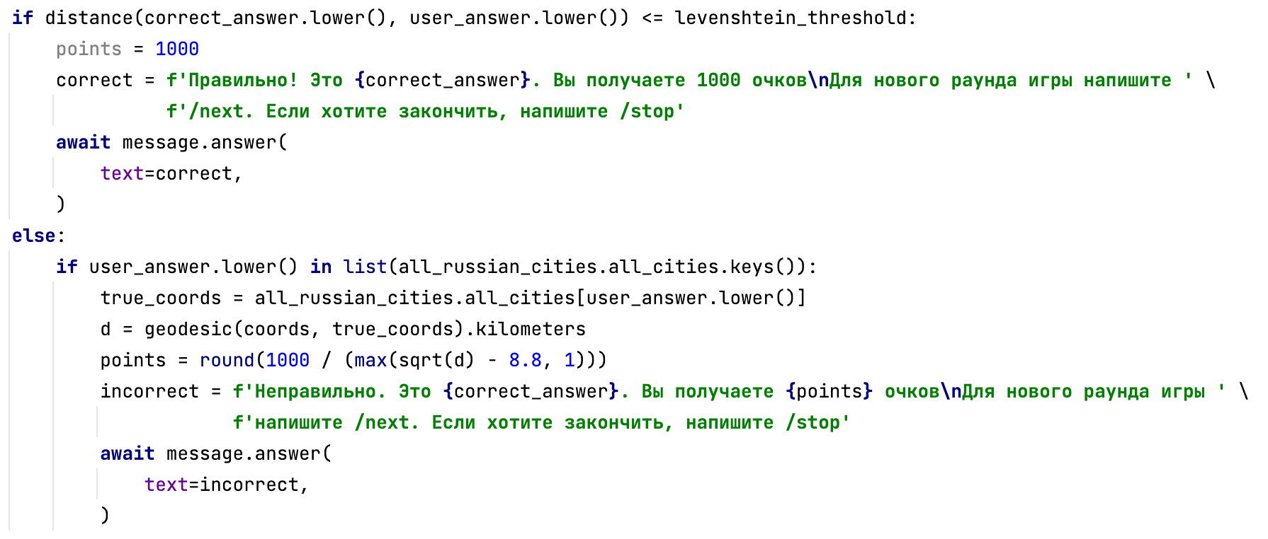
Проверка ответов, начисление очков

Slide 20
Реализация бота Михаил Тищенко
keyboards.py
handlers.py
main.py

Slide 21
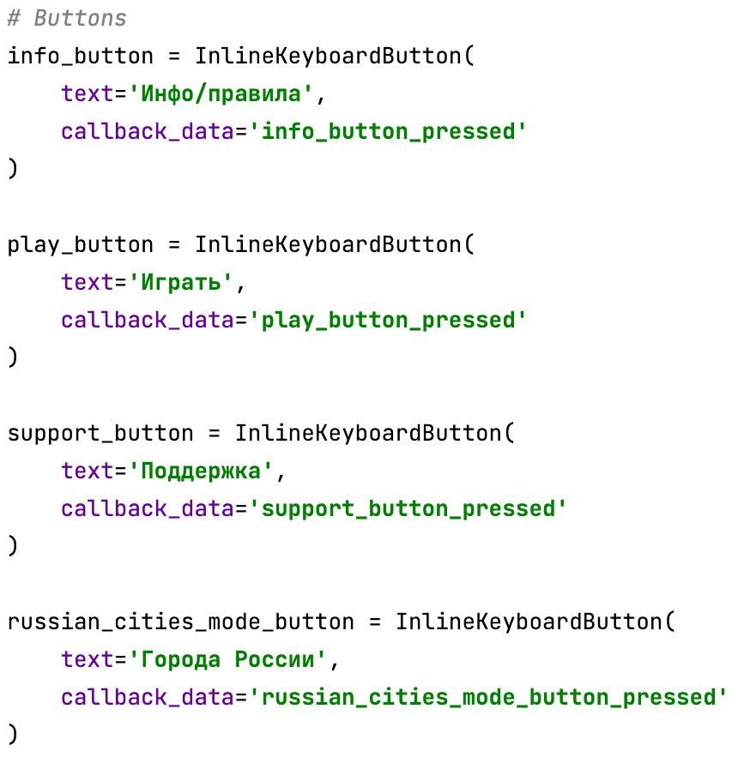
Реализация бота
keyboards.py:

Slide 22
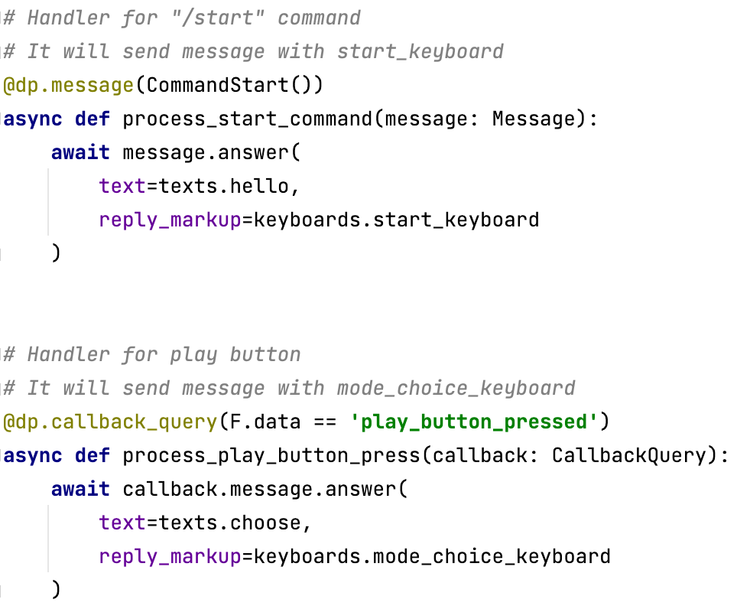
Реализация бота
handlers.py:

Slide 23
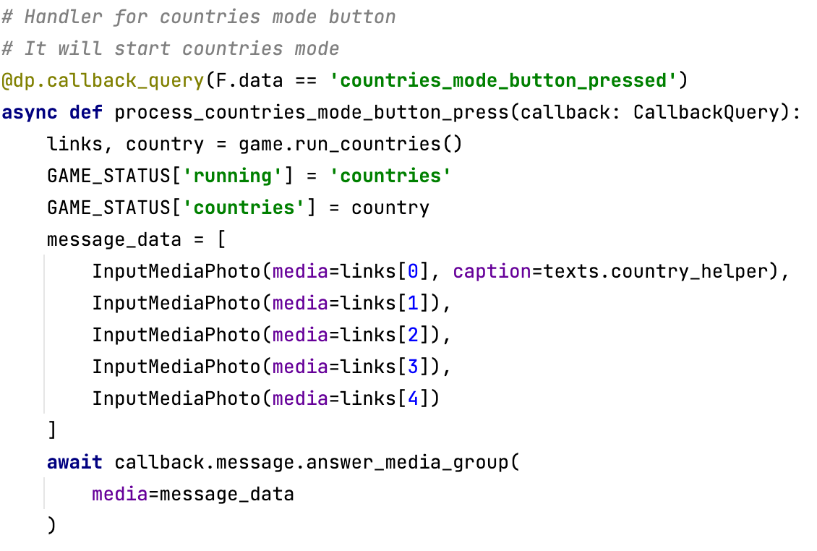
Реализация бота
handlers.py:

Slide 24
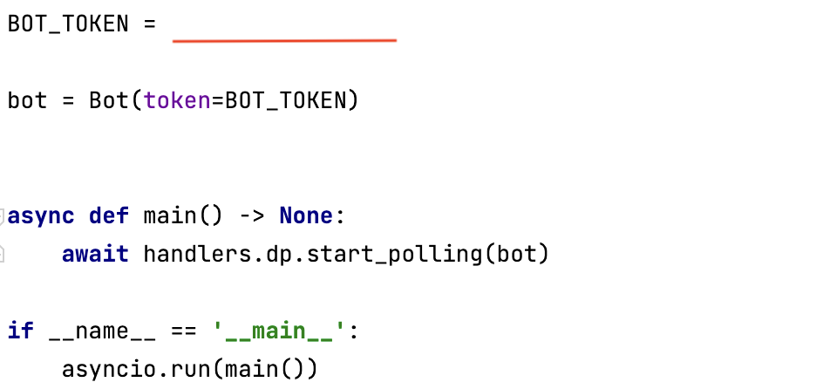
Реализация бота
main.py:

Slide 25
Хостинг Наталья Югансон

Slide 26
Тестирование Глеб Хитрин
Для внешнего тестирования были выбраны два человека. Все комментарии и замечания учтены в текущей реализации либо добавлены в планы по развитию проекта

Slide 27
Проблемы проекта и планы по развитию
Ограничение запросов в API по количеству (100 в месяц) и скорости

Slide 28
Проблемы проекта и планы по развитию
Ограничение запросов в API по количеству (100 в месяц) и скорости
Возможна выдача неадекватных фотографий, не позволяющих угадать город или страну

Slide 29
Проблемы проекта и планы по развитию
Взаимодействие пользователей друг с другом: например, возможность бросить вызов

Slide 30
Проблемы проекта и планы по развитию
Взаимодействие пользователей друг с другом: например, возможность бросить вызов
Версия на английском языке

Slide 31
Спасибо за внимание!

Slide 32

Спасибо за внимание!

